Slide 1

CURSO XAMARIN FORMS
Instrutor: Carlos Gabriel

Slide 2
Projetos Compartilhados
Projetos compartilhados usam um único conjunto de arquivos e oferecem uma maneira rápida e simples de compartilhar código dentro de uma solução e geralmente empregam diretrizes de compilação condicionais para especificar caminhos de código para várias plataformas que o usarão
Projetos compartilhados (também às vezes denominados Shared) permitem que você escreva código compartilhado entre vários projetos de destino, incluindo aplicativos Xamarin.
Suportam diretivas de compilador para que você possa incluir condicionalmente código específico de plataforma para ser compilado em um subconjunto dos projetos que estão referenciando o projeto compartilhado. Também há suporte a IDE para ajudar a gerenciar as diretivas do compilador e visualizar como o código será exibido em cada aplicativo.

Slide 3
Projetos Portáveis
Projetos portáveis ou Portable segmentam perfis específicos que suportam um conjunto conhecido de classes / recursos do PCL(Portable Class Library). Projetos Portable compartilham código através da referência de bibliotecas de um projeto.
Os projetos portáveis também podem compartilhar código através da injeção de dependência nativa da biblioteca Xamarin.Forms.
Nos projetos Portable para definir as plataforma que sua aplicação devera suportar é necessário definir o profile correto para sua solução. O profile mais utilizado é o 111.
No entanto, a desvantagem para PCL é que eles muitas vezes exigem esforço arquitetônico extra para separar o código específico do perfil em suas próprias bibliotecas.

Slide 4
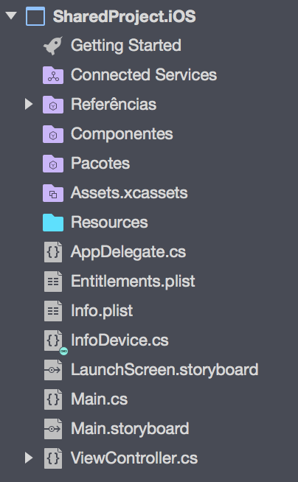
Estrutura Projetos iOS

Slide 5
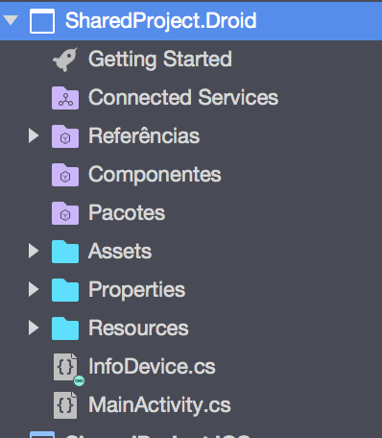
Estrutura Projetos Android

Slide 6
Estrutura Projetos Windows

Slide 7
Let's go practice
Vamos praticar.
Nessa parte da aula iremos criar dois projetos sendo um Shared e outro Portable.
O objetivo desses projetos é permitir aos alunos se familiarizar com as opções arquiteturais de projetos para aplicações Xamarin.

